Slide 1
МБДОУ «Детский сад 19 с. Камбилеевское» Пригородный район РСО-Алания
Тема мастер-класса
Аппликация в технике «Торцевание»
Составила и провела воспитатель:
Кокоева Диана Тариеловна
Октябрь 2022г

Slide 2
Цель: активизация творческой деятельности педагогов
Задачи:
1. Освоение современных нетрадиционных технологий.
2. Обучение технике торцевания.
3. Повышение мотивации к овладению нетрадиционными изобразительными технологиями и широкому применению их в работе.

Slide 3
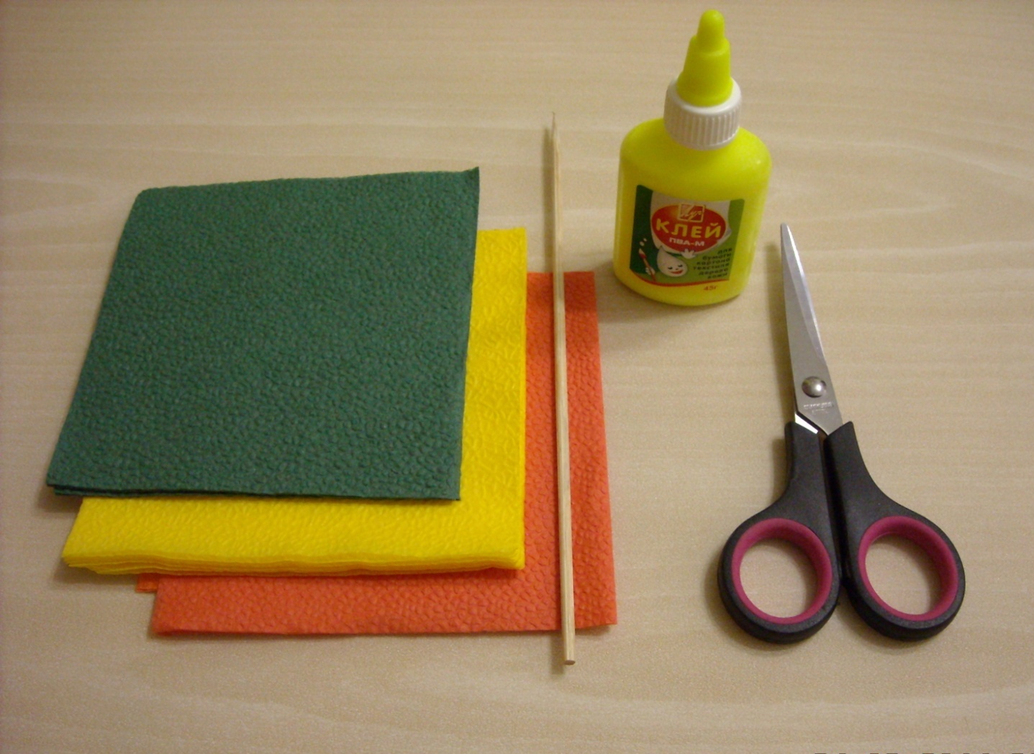

Slide 4
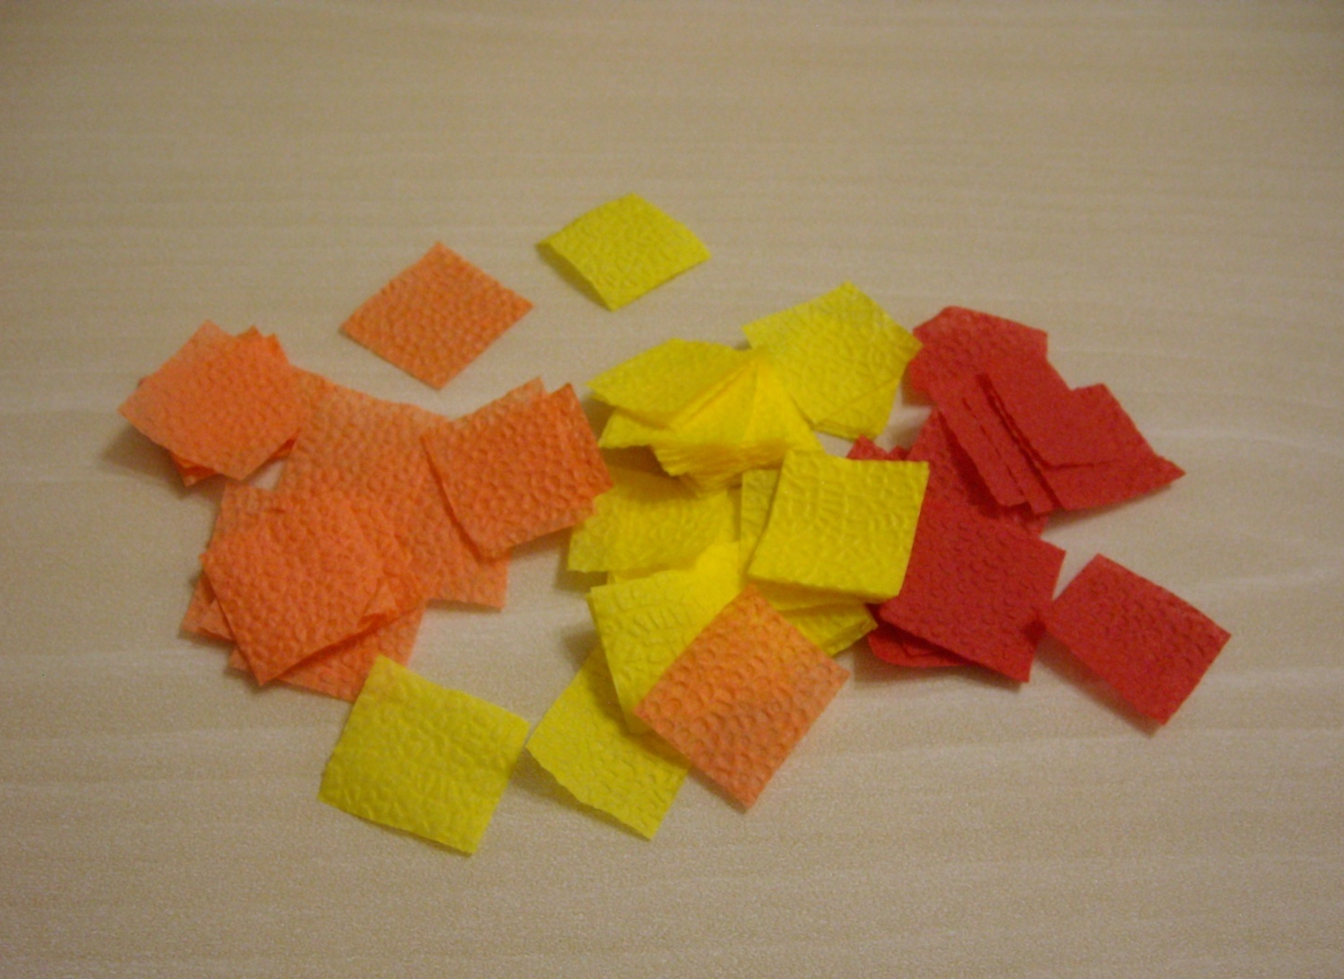

Slide 5
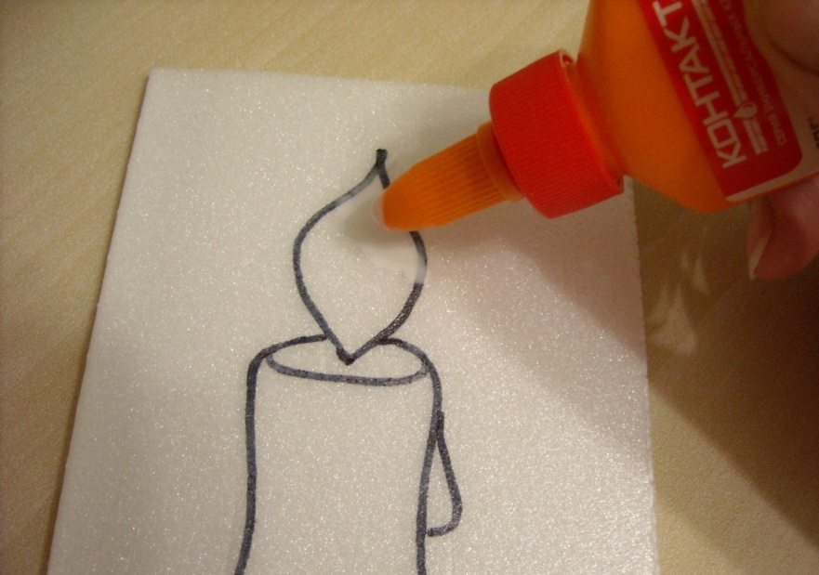

Slide 6
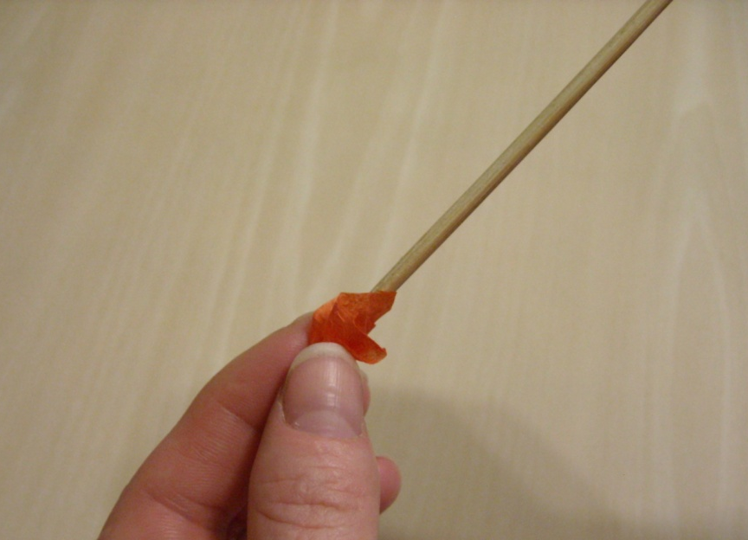

Slide 7
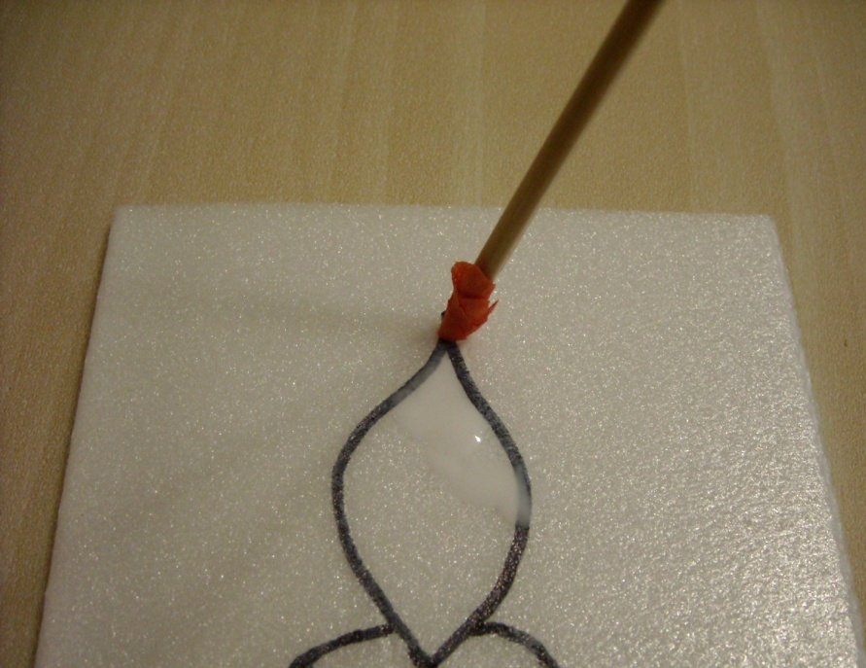
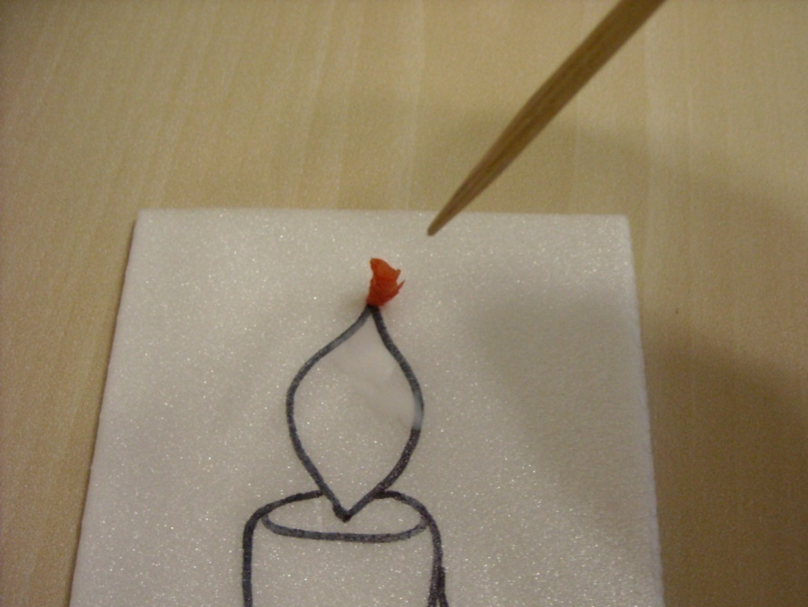

Slide 8
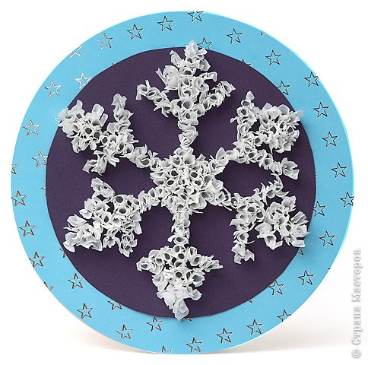

Slide 9
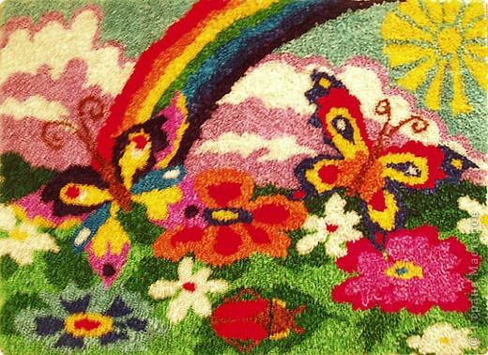

Slide 10
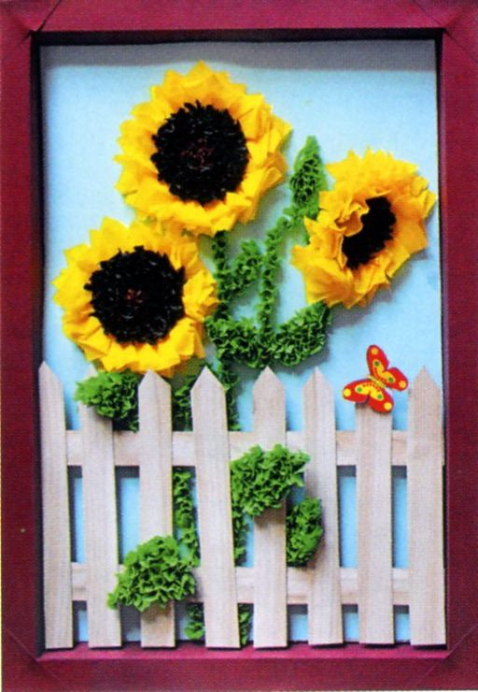

Slide 11
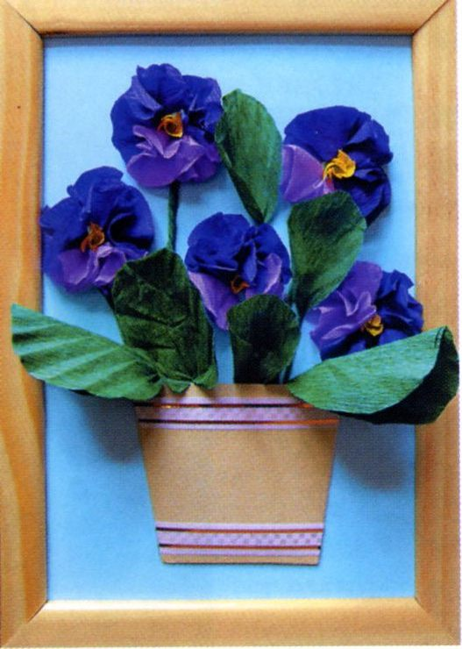

Slide 12
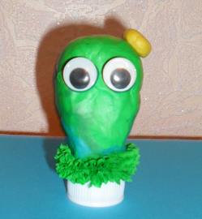

Slide 13
